Slide 1
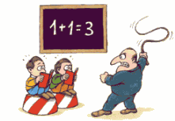
18 Aufgaben zu Dezimalbrüchen
für die Klasse 6b
Bearbeite jede Aufgabe schriftlich im Heft oder auf einem Blatt.
Nach angemessener Zeit wird das Ergebnis bekanntgegeben.
Und nun geht’s los!

Slide 2

1. Aufgabe
Wandle in einen Dezimalbruch um.

Slide 3

2. Aufgabe
Wandle in einen Dezimalbruch um.

Slide 4

3. Aufgabe
Wandle in Dezimalbrüche um!

Slide 5

4. Aufgabe
Welche Zahl ist größer?

Slide 6

5. Aufgabe
Welche Zahl ist kleiner?

Slide 7

6. Aufgabe
Welche Zahl liegt näher an 3 ?

Slide 8

7. Aufgabe
Welche Zahl liegt näher an 2 ?

Slide 9





8. Aufgabe
Welche Dezimalzahl gehört zu den mit A, B, C bzw. D
markierten Punkten?
$$A ≙ 0,04$$
$$B ≙ 0,12$$
$$D ≙ 0,17$$
$$C ≙ 0,14$$

Slide 10





9. Aufgabe
Welche Dezimalzahl gehört zu den mit A, B, C bzw. D
markierten Punkten?
$$A ≙ 0,04$$
$$B ≙ 0,16$$
$$C ≙ 0,32$$
$$D ≙ 0,44$$

Slide 11
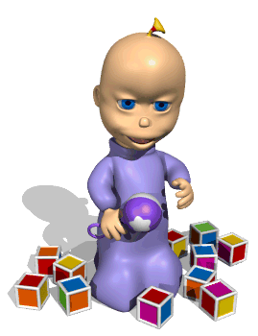




10. Aufgabe
Welche Dezimalzahl gehört zu den mit A, B, C bzw. D
markierten Punkten?
$$A ≙ 0,05$$
$$B ≙ 0,15$$
$$D ≙ 0,25$$
$$C ≙ 0,175$$

Slide 12

11. Aufgabe
Wandle in Dezimalbrüche um!

Slide 13

12. Aufgabe
Wandle in Dezimalbrüche um!
Welches Ergebnis vermutest du? Prüfe deine Vermutung!

Slide 14

13. Aufgabe
Wandle in Dezimalbrüche um!

Slide 15

14. Aufgabe
Wandle in Dezimalbrüche um!
Welches Ergebnis vermutest du? Prüfe deine Vermutung!

Slide 16

15. Aufgabe
Wandle nun ohne Rechnung in Dezimalbrüche um!
Prüfe deine Umrechnung mit dem Taschenrechner!

Slide 17

16. Aufgabe
Nun kannst du unendliche Dezimalbrüche auch in Brüche
zurückverwandeln! Vergiss das Kürzen nicht!

Slide 18

17. Aufgabe
Überlege nun, wie man diese Dezimalbrüche in Brüche
zurückverwandelt.
Zum Beispiel:

Slide 19

18. Aufgabe
Wandle nun diese Dezimalbrüche in gekürzte Brüche um!

Slide 20

Es ist geschafft!

